Slide 1
Maestría en Administración de Proyectos
Planeamiento y Análisis Estratégico de la Empresa
Presentación – Semana 2: Despliegue estratégico

Slide 2

Objetivos Estratégicos
Las señales en el camino…

Slide 3
Elementos de la Planeación Estratégica
Visión
Misión
Premisas
Objetivos y metas
Estrategias
Políticas
Programas
Presupuestos
Planeación Estratégica

Slide 4

Los objetivos estratégicos
Son los fines a los que se dirigen las actividades organizacionales e individuales.
Deben ser claros, precisos, cuantificables y verificables.
Debe ser desafiantes, consistentes y razonables.

Slide 5

Los objetivos estratégicos
Son herramientas que se utilizan para organizar y centrar los diversos esfuerzos y actividades.
A través del plan estratégico corporativo, se definen los objetivos y metas específicas relativas a cada objetivo estratégico.

Slide 6
Los objetivos estratégicos
Se recomienda que objetivos se complementen con una matriz de operacionalización en que se cumplan los criterios de la metodología SMART:
Specific
Measurable
Achievable
Relevant
Time-bound
Está bien definido y es comprensible para todos.
Determina una forma de medir el éxito de lo resultados
Está dentro del alcance.
Es importante para la estrategia.
Se establece claramente cuándo se debe cumplir.
Es posible de lograr sosteniblemente
Utiliza métricas y datos comparables
Determina acciones específicas.
Permite mejorar los procesos de negocio.
Determina la forma y tiempo de medición.

Slide 7

Los objetivos estratégicos
El objetivo estratégico declara el qué y el para qué.
Los objetivos operativos, así como las iniciativas son más detallados y específicos, por consiguiente contemplan aspectos como el qué, para qué, con qué, cuándo, etc.
Una de las herramientas más útiles para la formulación de objetivos es el Cuadro de Mando Integral (CMI) o Balanced Scorecard (BSC), sin embargo, la estudiaremos más adelante en el componente de control estratégico.

Slide 8
Los objetivos estratégicos
Ejemplos
¿Qué estratégico? | ¿Para qué estratégico?
Implementar mecanismos de control de costos fijos con la intención de incrementar el margen de utilidad.
Asegurar altos estándares de calidad en los procesos/productos para incrementar los niveles de satisfacción de los clientes.
Promover uso de mediaciones virtuales para la oferta de cursos con el fin de aumentar la participación en el mercado expandiendo límites geográficos.
Implementar un plan de capacitación corporativo con el fin de fomentar la motivación y fidelidad de los colaboradores.

Slide 9

Los objetivos estratégicos
Señalan la dirección
Ayudan en la evaluación
Crean sinergia
Revelan las prioridades
Se centran en la coordinación
Establecen una base para las la gestión de P+O+D+C y las actividades de P+H+V+A
Los objetivos son esenciales para el éxito de una empresa porque:

Slide 10

Objetivos a largo plazo
Generalmente a largo plazo significa un periodo superior a un año.
Se podrían definir como los resultados estratégicos que busca alcanzar una organización, con el fin de mejorar su posición competitiva.

Slide 11

Objetivos anuales
Son los resultados que deben alcanzar las organizaciones a corto plazo para lograr los objetivos a largo plazo.
Cada objetivo a largo plazo requiere una serie de objetivos anuales.
Los objetivos anuales son muy importantes para la operacionalización de las estrategias, mientras que los objetivos a largo plazo son primordiales para la formulación de estrategias.

Slide 12
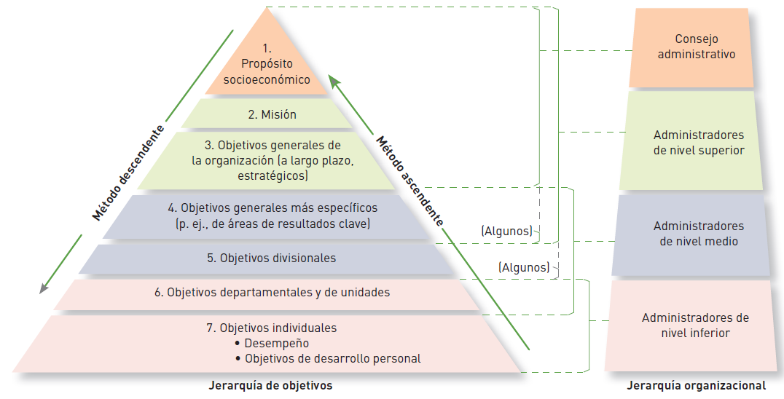
La jerarquía de objetivos

Slide 13

Los indicadores
Es una variable cuantitativa o cualitativa que permite verificar los cambios generados por una intervención, relativo a lo que estaba planeado inicialmente.
Constituyen la forma objetiva de medición y seguimiento del nivel de logro de la estrategia con respecto al objetivo planteado.

Slide 14

Los indicadores
Los indicadores de desempeño son medidas que describen cuán bien se están desarrollando los objetivos de un proceso, un proyecto y/o la gestión de una organización.
Entregan información respecto del logro o resultado en la entrega de productos (bienes o servicios), contemplando aspectos cuantitativos o cualitativos.

Slide 15
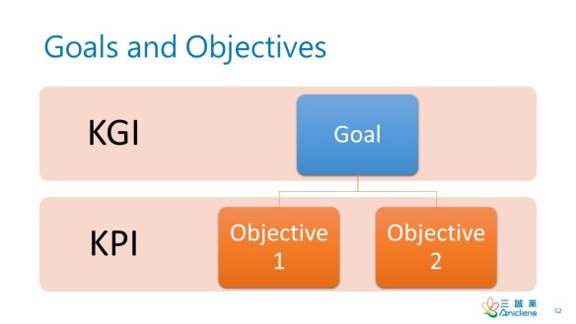

Los indicadores
Key Goal Indicator (KGI): Indicadores de metas. Definen mediciones para informar a la dirección general si un proceso ha alcanzado sus requisitos de negocio.
Key Performance Indicator (KPI): Valores que explican en qué rango óptimo de rendimiento se sitúan los objetivos. Son métricas del proceso.

Slide 16

Las metas
Expresan el nivel de desempeño que la alta dirección busca alcanzar.
Es el grado cuantitativo que debe alcanzar cada objetivo de largo plazo.
Surgen de los objetivos.
Se fijan con base en la adaptación de acuerdo a las fuerzas futuras de la empresa, las tendencias del mercado, los recursos, etc.
Generalmente se expresan como una medida del nivel de desempeño planificado o la tasa de mejora ideal.

Slide 17
A manera de resumen…
Objetivo estratégico
Declaración de lo que la estrategia debe alcanzar y lo que es crítico para su éxito
Describen el qué y el para qué.
Indicadores
Forma de medición y seguimiento del nivel de logro de la estrategia
Metas
Nivel de desempeño planificado.
Iniciativas
Tasa de mejora ideal.
Acciones clave requeridas para alcanzar los objetivos.
Pueden ser uno o varios proyectos.
Ejemplo
Asegurar altos estándares de calidad en los procesos/ productos para incrementar los niveles de satisfacción de los clientes
Ejemplo
Nivel de satisfacción de los clientes con respecto a sus requerimientos
Ejemplo
El 90% de nuestros clientes evidenciarán un nivel de satisfacción “muy alta”
Ejemplo
Implementar un Sistema de Gestión de Calidad (SGC) certificado mediante la norma ISO 9001 al finalizar el año.
Implementar un sistema de fidelización de clientes a octubre.

Slide 18

¿Qué son las Áreas Clave de Resultado?
Como parte del proceso de definición de los objetivos estratégicos de la organización, muchas veces es necesario dirigir la atención hacia aquellas áreas en las se debe actuar para alcanzar óptimos resultados de la gestión.

Slide 19

¿Qué son las Áreas Clave de Resultado?
Son ámbitos de acción en los que la empresa necesita alcanzar mejores resultados para lograr el éxito.
Fijan prioridades sobre las que se deben concentrar los esfuerzos.
Son aspectos de la gestión en los cuales, si la empresa actúa bien, se garantiza el éxito.
No son objetivos en sí mismos, pero posibilitan orientarse en qué esferas deben obtenerse resultados.
Pueden incluir aspectos estratégicos y operativos.
Su redacción se pueden expresar en dos o tres palabras.

Slide 20
¿Qué son las Áreas Clave de Resultado?
Aunque no hay total acuerdo sobre cuáles deberían ser las áreas de resultados clave en una empresa —y pueden ser muy diferentes para cada una—, Drucker sugiere las siguientes:
Posición en el mercado
Innovación
Productividad
Recursos físicos y financieros
Rentabilidad
Desempeño y desarrollo del gerente
Desempeño y actitud del trabajador
Responsabilidad Social
Sin embargo, recientemente dos áreas de resultados clave han tomado importancia estratégica: servicio y calidad.
Koontz, H., Weirich, H. y Cannice, M. (2017). Administración una perspectiva global y empresarial. México: McGraw-Hill

Slide 21

Las estrategias
Las estrategias son los medios a través de los cuales se alcanzarán los objetivos a largo plazo.
Es una guía de acción para la organización y todos sus miembros.

Slide 22

Las estrategias
Son la determinación de las metas y objetivos de una empresa a largo plazo, las acciones a emprender y la asignación de recursos necesarios para el logro de dichas metas. (Chandler, 2013).
Es la orientación en el actuar futuro, el establecimiento de un fin, en un plazo estimado como aceptable hacia el cual orientar el rumbo empresarial. (Caneda, 2010).

Slide 23

Las estrategias
La estrategia crea posiciones sectoriales de la empresa y garantiza la coherencia interna de su política dirigida a alcanzar estas posiciones.
Una estrategia no es un plan detallado que describe lo que hará una empresa, sino más bien determina la dirección del desarrollo y fija exactamente lo que la empresa no hará. (CEUPE, 2021).

Slide 24
Maestría en Administración de Proyectos
Planeamiento y Análisis Estratégico de la Empresa
Presentación – Semana 2

